Slide 1
穷举算法 优化及其应用举例

Slide 2
鸡兔同笼 NOI 1752
描述
一个笼子里面关了鸡和兔子（鸡有2只脚，兔子有4只脚，没有例外）。已经知道了笼子里面脚的总数a，问笼子里面至少有多少只动物，至多有多少只动物。
输入
一行，一个正整数a (a < 32768)。
输出
一行，包含两个正整数，第一个是最少的动物数，第二个是最多的动物数，两个正整数用一个空格分开。
如果没有满足要求的答案，则输出两个0，中间用一个空格分开。
样例输入
20
样例输出
5 10

Slide 3
鸡兔同笼 NOI 1752
【算法分析】
算法1：
枚举鸡、兔的数量，然后验证脚的个数是否为a，算法的时间复杂度为O(n^2)。
算法2：
枚举鸡的数量，依据脚的个数，验证鸡的数量是否合法，若合法，算出兔的数量。算法的时间复杂度O（n）

Slide 4
#include<iostream>
#include<cstdio>
using namespace std;
int n;
int main()
{
cin>>n;
if(n&1) cout<<0<<' '<<0;
cout<<n/4+n%4/2<<' '<<n/2;
return 0;
}

Slide 5
穷举法
穷举法是我们解决问题的一个基本方法，它主要是根据题目中的条件将所有的可能解一一列举出来，然后进行验证，看是否符合整个问题的解的要求，从而得到一个问题的正确的解。
1、穷举法程序框架
for a1←a11 to a1k do
for a2←a21 to a2k do
for ai←ai1 to aik do
for an←an1 to ank do
if 状态(a1，…，ai，…，an) then
输出问题的解；

Slide 6
穷举法
2、穷举法解决问题的一般过程：
1、构建穷举状态
2、列出穷举范围
3、根据约束条件来判断穷举状态的合法
3、穷举法的特点
算法设计简单，但时间、空间复杂度比较大，所以一般要进行优化，优化时，主要从穷举的状态和范围两个方面来考虑。
例如 鸡兔同笼 问题的 算法2

Slide 7
百钱买百鸡
问题描述：公鸡3元，母鸡1元，小鸡3只1元，100元正好买100只鸡，求方案数？

Slide 8
算法1如下：
main( ) { int x,y,z; for(x=1;x<=20;x=x+1) for(y=1;y<=34;y=y+1) for(z=1;z<=100;z=z+1) if(100==x+y+z && 100==5*x+3*y+z/3) { printf("the cock number is &d",x)；
printf("the hen number is &d", y)；
printf("the chick number is &d",z);
} }
算法分析：此算法需要枚举尝试20*34*100=68000次。算法的效率显然太低。

Slide 9
算法设计2：
在公鸡（x）、母鸡（y）的数量确定后，小鸡的数量z就固定为100-x-y，无需再进行枚举了。
此时约束条件只有一个：
5*x+3*y+z/3=100.

Slide 10
main( ) { int x,y,z; for(x=1;x<=20;x=x+1) for(y=1;y<=33;y=y+1)
{ z=100-x-y; if (z mod 3==0 && 5*x+3*y+z/3==100) {printf("the cock number is &d",x)；
printf("the hen number is &d", y)；
printf("the chick number is &d",z);} } }
算法分析：以上算法只需枚举尝试20*33=660次。实现时约束条件限定Z能被3整除时，才判断“5*x+3*y+z/3=100”。这样省去了z不整除3时的算术运算和条件判断，进一步提高了算法效率。

Slide 11
例1：水仙花数
编一个程序找出三位数到七位数中所有的阿姆斯特朗数。阿姆斯特朗数也叫水仙花数,它的定义如下:若一个n位自然数的各位数字的n次方之和等于它本身,则称这个自然数为阿姆斯特朗数。例如153(153=1*1*1+3*3*3+5*5*5)是一个三位数的阿姆斯特朗数,8208则是一个四位数的阿姆斯特朗数。
算法描述：
for I:=100 to 9999999 do
begin
验证是否是阿姆斯特朗数，若是则输出；
end;

Slide 12
例2：完全数
找出1000以内的所有“完全数”，所谓“完全数”是指一个数恰好等于它的因子和，例如6=1+2+3，我们就称6是完数。
int main() {
int i;
for(i=1; i<=1000; i++)
{
int sum=0;
for( j=1 ; j<i ; j++)
if(i%j==0) sum+=j;
if(sum==i) printf ("%d\n",i);
}
return 0;
}

Slide 13
例3：三角形个数。
输入绳子的长度n，将该绳子分成三段，每段的长度为正整数，输出由该三段绳子组成的三角形个数。
s=0;
for （a=1;a<=n-2;a++）
for （b=a;b<=n-2;b++）
for （c=b;c<=n-2;c++）
if ((a+b>c) && (b+c>a) && (c+a>b) && (a+b+c=n) )
s++;

Slide 14
例4：孪生素数
在质数的大家庭中，大小之差不超过2的两个质数称它俩为一对孪生素数，如2和3、3和5、17和19等等。请你统计一下，在不大于自然数N的质数中，最大的孪生素数。

Slide 15
#include<stdio.h>
int is_prime（int x）{
int i;
for（i=2 ; i*i<=x ; i++）
if （x%i==0）return 0;
return 1;}
int main（） {
int i,m;
scanf("%d",&m);
for(i=m-2 ; i>=3 ; i--)
If (is_prime(i) && is_prime(i+2))
{ printf("%d %d/n",i,i+2); break; }
return 0;}

Slide 16
例5：4皇后问题。
问题描述：在4×4的棋盘上安置4个皇后，要求任意两个皇后不在同一行、不在同一列、不在同一对角线上，输出所有的方案。
S[1]:第一行皇后的列号
S[2]:第二行皇后的列号
……

Slide 17
4皇后问题
 | Q2 |  | Q3
Q1 | Q2 | Q3
 | Q
Q3 | Q2 | Q1
bool check();
{
for(int i:=1; i<= n-1; i++)
for (int j=i+1; j<= n ;j++)
if (s[i]==s[j])||(abs(i-j)==abs(s[i]-s[j]) )
return false ;
return true;
}

Slide 18
{
for (int i1=1; i1<=4; i1++)
for (int i2=1; i2<=4; i2++)
for (int i3=1; i3<=4; i3++)
for (int i4=1; i2<=4; i4++) {
s[1]=i1;s[2]=i2;s[3]=i3;s[4]=i4;
if check print;
}
}

Slide 19
for (int i1=1; i1<=4; i1++)
for (int i2=1; i2<=4; i2++)
if i1!=i2 for (int i3=1; i3<=4; i3++)
if (i1<>i3) && (i2<>i3)
{
int i4=10-i1-i2-i3;
if check print;
}

Slide 20
例6交谈
问题描述：A.B.C.D四人在机场交谈，他们四人分别会中，英，法，日，四国语言，其中每人会两种语言， 提示：1：B不会英语，但是A和C交谈，要找他翻译。2：A会日语，D不会但能交谈。B，C，D三人不会同一种语言，请说出他们各会哪种语言？理由是什么？

Slide 21
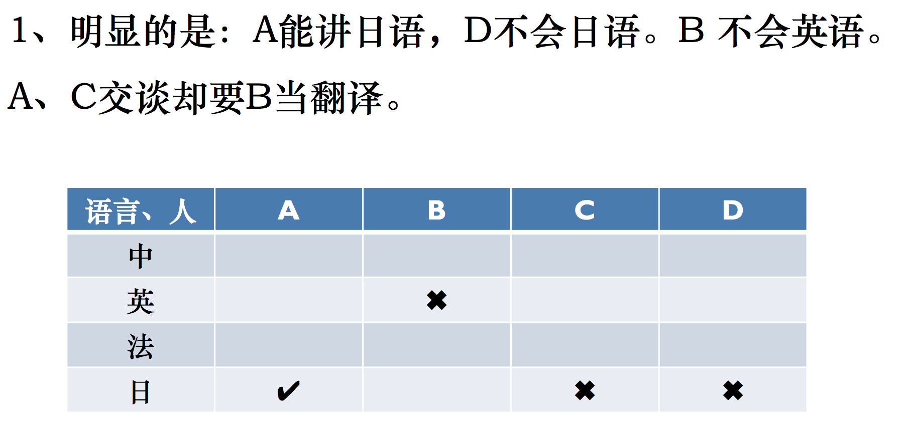
逻辑推理问题

Slide 22
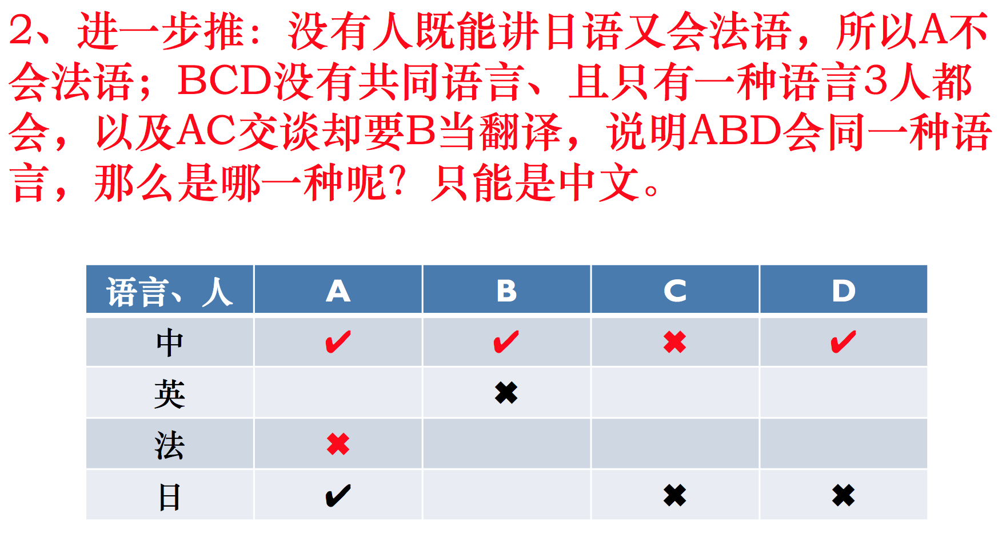
逻辑推理问题

Slide 23
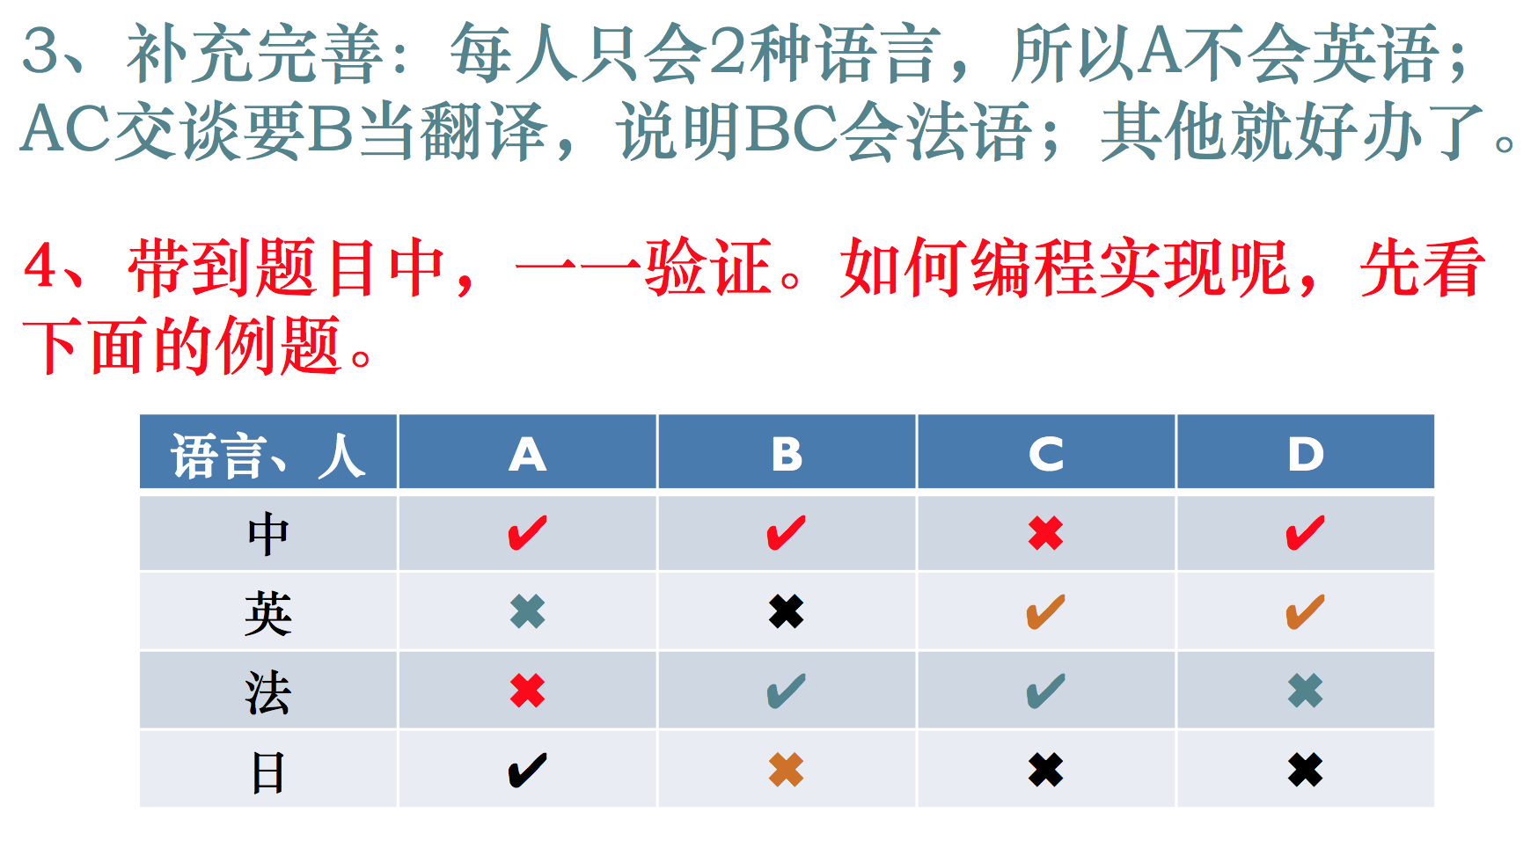
逻辑推理问题

Slide 24
进制穷举
基于二进制思想的穷举 ◦ 00000、00001、00010、......11111 ◦ 看成一个个数的话，严格从小到大 。

Slide 25
二进制思想的穷举算法实现
#include<iostream>
#include<cstring>
using namespace std;
int b[100];
int main()
{
int n;
cin>>n;
memset(b,0,sizeof(b));
while(b[0]==0)
{
for (int i=1;i<=n;i++)
cout<<b[i]; cout<<endl;
int j=n;
while (b[j]==1) j=j-1;
b[j]=b[j]+1;
for(int i=j+1;i<=n;i++)
b[i]=0;
}
return 0;
}

Slide 26
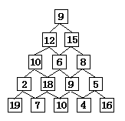
例7 数塔问题
数塔问题
问题描述：有形如下图所示的数塔，从顶部出发，在每一结点可以选择向左走或是向右走，一直走到底层，要求找出一条路径，使路径上的数值的和最接近零。

Slide 27

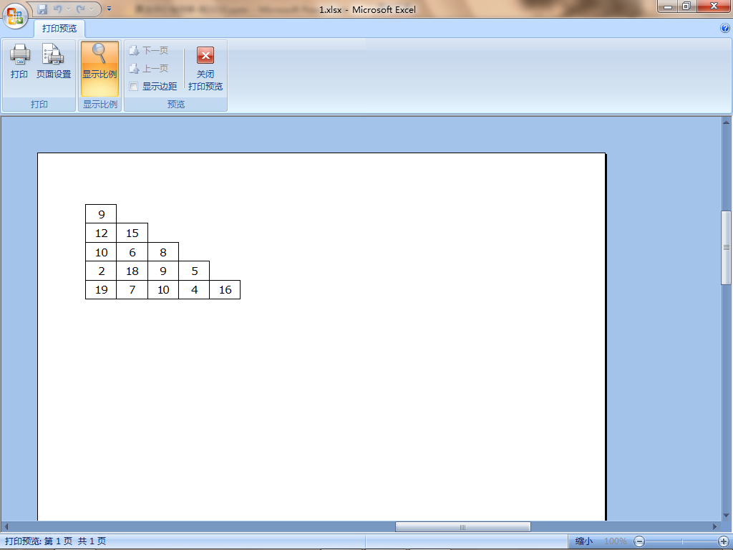
数塔用二维数组记录

Slide 28
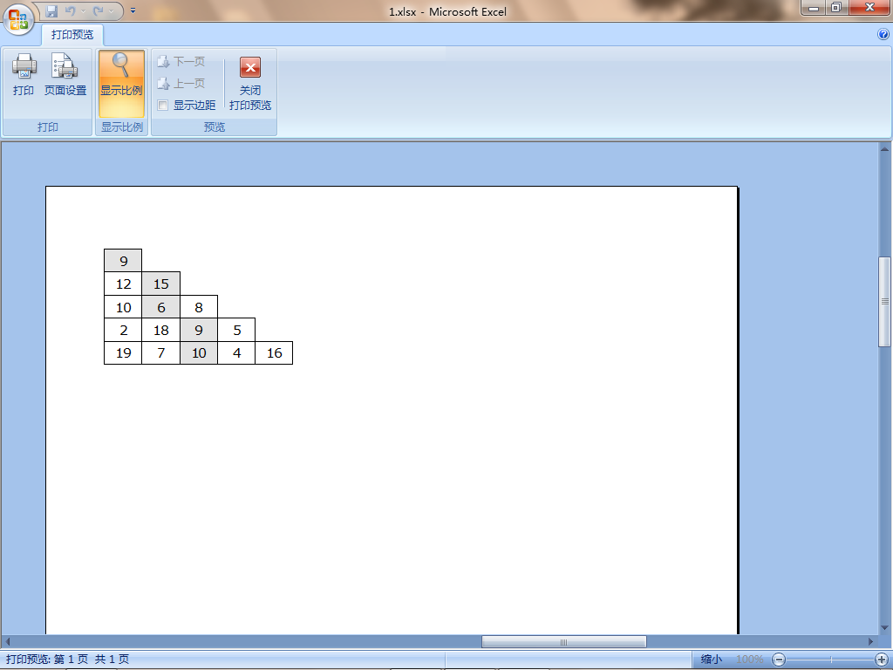
向下尝试有两种可能，向左或向右；
用01序列表示路径，0表示向左，1表示向右
上图的01序列为： 01 0 1 0
右图：路径的列号为 1 2 2 3 3

Slide 29
#include <iostream>
#define INF 100000000
#include <cmath>
#include <cstring>
using namespace std;
int main( ) {
const int n=5;
int a[n+1][n+1];
int s[n];
for(int i=1; i<=n; i++)
for(int j=1; j<=i; j++)
cin>>a[i][j]; //输入数塔数据
for(int i=0;i<=n;i++) s[i]=0;
int min=INF;
S数组记录路径方向；01序列

Slide 30
while (s[0]==0)
{ int k=1; int sum=a[1][1];
for(int i=1; i<n; i++)
{ k=k+s[i];
sum=sum+a[i+1][k]; }
if (abs(sum)<abs(min)) min=sum;
int j=n;
while (s[j]==1) j=j-1;
s[j]=s[j]+1;
for(int i=j+1; i<n; i++) s[i]=0;
}
cout<<min;
}
S[0]为1，表示？
K？
生成01序列

Slide 31
例8: 背包问题
0-1背包问题
问题描述：有n件物件，每件物品有一个重量和一个价值，分别记为W₁、W₂、……W_{n}和C₁，C₂，……，C_{n} 。
现在有个背包，其容量为W_{k}，要求从n件物品中任意取出若干件，要求：
重量之和小于等于Wk
价值之和最大

Slide 32
0-1背包问题
 样例: 输入:8 200
79 58 86 11 28 62 15 68
83 14 54 79 72 52 48 62
输出:334
 背包问题有很多类型，现在我们讨论其中的一种最简 单的模型:0-1背包(每件物品只有不取和取2种情况，对应着二进制里的0和1)

Slide 33
问题分析:  设计一个数组b[i]=0/1，表示第i件物品不取/取。  从000...00穷举到111...11，每次判断背包能否装的 下，同时价值打擂台取最优值。  算法的时间复杂度为O(2^{n}*n)，大概只能做到n=20。  其他方法:动态规划O(n²)。 参考代码:
{
cin>>n>>wk); //物品数和背包容量 for (i=1;i>=n;i++) cin>>w[i] ;//每个物品的重量 readln; for (i=1;i>=n;i++) cin>>c[i] ;//每个物品的价值 readln;
生成01序列

Slide 34
cmax=0; //最大价值的答案 for (i=0;i<=n;i++) ^{b[i]=0;}
^{b[n]=1; //初始化第一种穷举方案0...01}
while (b[0]==0) //结束循环的促发条件，1...11下一个状态
{ ^{s=0;t=0;}
for (i=1;i<=n;i++) //累计当前状态的总量和价值
{ s=s+b[i]*w[i]; t=t+b[i]*c[i]; }
^{if (s<=wk) && (t>cmax)} ^{//检查当前状态是否合法，是否}
^{//优于当前保存的答案}
{ ^{cmax=t;}
for ( i=1; i<=n; i++) d[i]=b[i]; //d数组记录取了哪些编号的}
^{j=n; //穷举下一种状态}
^{while (b[ j]==1) j=j-1;}
^{b[ j]=b[ j]+1;}
^{for (i=j+1;i<=n;i++)} ^{b[i]=0; }}
^{cout<<cmax;}
for ( i=1; i<=n; i++) if d[i]==1 cout<<i<<‘ ‘; }

Slide 35
穷举的优化与应用
提高穷举效率的方法：
1、根据问题的实际需要，将反复操作部分预处理掉；
2、根据问题的实际的条件实施剪枝处理。

Slide 36
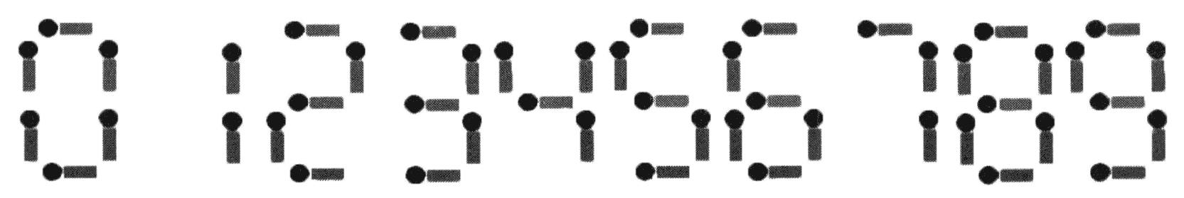
例9: 火柴棒等式[NOIP2008]
给你n根火柴棍，你可以拼出多少个形如“A+B=C”的等式？等式中的A、B、C是用火柴棍拼出的整数（若该数非零，则最高位不能是0）。用火柴棍拼数字0-9的拼法如图所示：
注意：
1.加号与等号各自需要两根火柴棍
2.如果A≠B，则A+B=C与B+A=C视为不同的等式（A、B、C>=0）
3.n根火柴棍必须全部用上。
【输入】输入文件matches.in共一行，又一个整数n（n<=24）。
【输出】输出文件matches.out共一行，表示能拼成的不同等式的数目。

Slide 37
问题分析：
本题选自noip2008提高组试题。
设等式三个变量为A、B、C，如果已知A和B，则C=A+B。由于题目给出的火柴数目范围很小，选择枚举算法，枚举A、B值，求得C值，累计满足等式A+B=C所用的火柴数目为输入值即获得问题的解。对于本题，我们能否从细节上提高枚举算法的效率呢？
1．根据n<=24条件，确定枚举A和B的范围。即如果都使用最少火柴的数字（如数字1）构造表达式中的数，得到最大的数是多少，可以算出该数<1000，因此A和B的范围为0~1000；
2、在枚举表达式过程中，需要反复计算每个数所用的火柴数目，即相同的数有可能重复计算许多次的火柴数目，显然，需要想办法减少重复计算。先进行预处理，将估算范围内的数所用的火柴数目算出；
3、枚举过程中如果当前数的火柴数目超过输入限制做剪枝处理。

Slide 38
算法描述：
预处理：求0~2000数对应的火柴数目；
使用循环枚举A值0~1000，执行下列操作：
判断A值的火柴数目是否超过限制值，
是的就剪枝跳过该数的处理；
否则就使用循环枚举B值0~1000，执行下列操作：
①判断A和B值的火柴数目和是否超过限制值，是的，剪枝，跳过该数的处理；
②否，求C值，若A、B、C值火柴数目和等于限制值，计数方案数；
3．输出方案数。

Slide 39
火柴棒等式
1、根据n<=24条件，确定枚举A和B的范围；
2、如果每次计算每个数字的火柴数，可以发现重复操作了，预处理的作用通常是降重复操作次数，本题可以将估算范围内的所有数数所用的火柴数目求出；
3、枚举A和B，判断累计最后输出。

Slide 40
程序框架：
cin>>n;
f[0]=6; f[1]=2; f[2]=5; f[3]=5; f[4]=4; //0~9需要的火柴棒数
f[5]=5; f[6]=6; f[7]=3; f[8]=7; f[9]=6;
For( int i=10 ; i<=maxn*2: i++) //预处理0~2000每个数需要的火柴棒数
{
x = i;
while x > 0
{
f[i] = f[i] + f[ x % 10];
x = x / 10;
}
}
ans=0;

Slide 41
n=n-4;//总火柴棒数减去'+'和'='所需的火柴棒数
for ( i=0 ; i<=maxn; i++ ) //枚举A
{
if f[i]>=n continue; //剪枝，继续i循环
for ( j=0 ; j<=maxn ; j++ ) //枚举B
{
if f[i]+f[j]>=n continue;//剪枝，继续j循环
k=i+j ;
if f[i]+f[j]+f[k]==n ans++;//符合条件,总数加1
}
}
cout<<ans ;

Slide 42
例10：方格填数。
问题描述：如图所示的8个格子中放入1～8八个数字，使得相邻的和对角线的数字之差不为1。编程找出所有放法。
 | B1
B2 | B3 | B4
B5 | B6 | B7
 | B8

Slide 43
LINK
1 | 1 | 2
2 | 1 | 3
3 | 1 | 4
4 | 2 | 3
5 | 2 | 5
6 | 2 | 6
7 | 3 | 4
……
13 | 6 | 7
14 | 7 | 8
分析：我们先不考虑后一条件，只考虑第一个条件，即把1～8八个数字放入8个格子中。这是容易做到的，就是8个数字的全排列，共有8!=40320种放法。然后对这8!个可行解用后一个条件加以检验，输出符合条件的解。对于后一个条件中“相邻”的判断，可以建立一个邻接表来解决：

Slide 44
表中表示哪两个格子是相邻的，link[i,1]和link[i,2]是相邻的格子的编号。全排列的产生，可以用八重循环，也可以用构造的算法，程序留给同学们自己去完成。利用穷举策略编制的程序，其运算量一般是很大的，因此如何提高算法效率是穷举算法一个很重要的问题。一般应尽量减少可行解的个数，使得第二步的检验运算量尽可能地少。
如何来优化算法呢?

Slide 45
如果注意到b3和b6两个格子，与它们“相邻”的格子有6个，也就是说，放入这两个格子中的数，必须和6个数不连续，仅可以和一个数是连续的，这样的数只有2个，即1和8。这样，b1，b3，b6，b8；4个格子中数的放法仅有两种可能：2、8、1、7和7、1、8、2。而b2、b4、b5、b7四个格子中的数仅需在3、4、5、6四个数中选择。经过上述优化，可行解仅有：2×4！＝48个，大大减少了计算量。并且检验是否符合要求，
也只需检查(b1，b2)，
(b1，b4)，(b2，b5)，
(b4，b7)，(b5，b8)，
(b7，b8)这6对数之差就可以了。
 | B1
B2 | B3 | B4
B5 | B6 | B7
 | B8

Slide 46
例11:除法 Uva725
输入正整数n，按照从小到大的顺序输出所有形如abcde/fghij=n的表达式，其中a~j恰好为数字0~9的一个排列，2 <=n<=79 。
样例输入：
62
样例输出：
79546/01283=62
94736/01528=62
Notes:
枚举fghij，可以算出abcde，然后判断是否所有数字都不相同。枚举量从10！降到不到1万次。

Slide 47
例12：分数拆分
输入正整数k，找到所有的正整数x≥y，使得
样例输入：
2
12
样例输出
2
1/2=1/6+1/3
1/2=1/4+1/4
12
1/12=1/156+1/13
1/12=1/84+1/14
1/12=1/60+1/15
1/12=1/48+1/16
1/12=1/36+1/18
1/12=1/30+1/20
1/12=1/28+1/21
1/12=1/24+1/24

Slide 48
分析：枚举对象为x和y，范围如何？
仔细观察1/12=1/156+1/13 可以看出来，x可以比y大很多。Y是有一定范围的。
通过不等式变形：
显然，只需在2k范围内枚举y，然后根据y尝试计算出x即可。

Slide 49
如何优化穷举算法
优化思路：
预处理、判断和减少穷举范围
分解约束条件将拆分的约束条件嵌套在相应的循环体间，尽可能减少可行解的数目，也称为“剪枝”，即把明显不符合条件的可行解尽可能地剪去，减少穷举的计算量。
分析穷举变量的关系，减少穷举的次数

Slide 50
谢谢！

